Slide 1
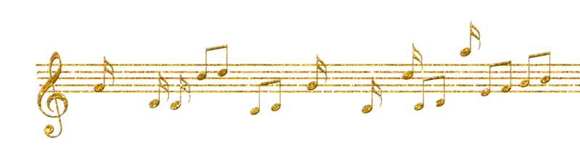


Музыкальные

Slide 3


Slide 4
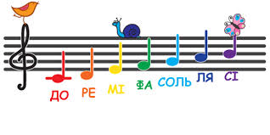
Семь сестренок очень дружных,
Каждой песне очень нужных.
Музыку не сочинишь,
Если их не пригласишь.

Slide 5
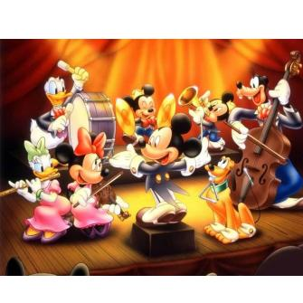
Коллектив музыкантов,
что вместе играют,
И музыку вместе они исполняют.
Бывает он струнный и духовой,
Эстрадный, народный
и всякий другой.

Slide 6
Загадки про музыку и музыкальные инструменты
Музыкант смычок берёт,
К инструменту он идёт.
Назовём мы как сейчас
В оркестровой яме бас?
Шестиструнку - чужестранку,
Романтичную испанку,
Этот звонкий инструмент
Любят бард, солдат, студент,
И заслуженный артист,
И нагруженный турист.
Эти чёрные значки
Не случайные крючки.
На линеечке стоят
И мелодию хранят.
Музыкальный алфавит
Не привычен нам на вид.
Он церковный наш служитель.
Был для Баха вдохновитель.
Весь оркестр заменит один.
Как называется тот господин? (Орган)
Эти чёрные значки
Не случайные крючки.
На линеечке стоят
И мелодию хранят.
Музыкальный алфавит
Не привычен нам на вид.
Расскажу тебе, дружок,
В древние века
Дунул тихий ветерок в трубку тростника.
Человек услышал вдруг , мелодичный звук,
И родился в тот момент
Музыкальный инструмент.

Slide 7
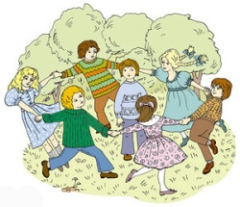
За руки беремся дружно,
Кругом встанем — это нужно.
Танцевать пошли, и вот —
Закружился...

Slide 8
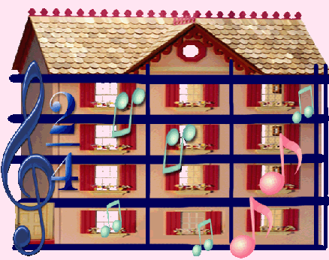
На нотную запись смотрю
да смотрю,
Все понимаю и говорю:
«Мелодию делим в отрезки, вот так!
И видим, что каждый отрезок — ...»

Slide 9
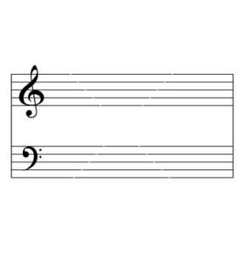
Пять линеек — дом для нот,
Нота в каждой здесь живет.
Люди в мире разных стран
Зовут линейки...

Slide 10
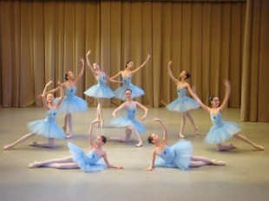
Все герои спектакля на сцене танцуют –
Не поют, не играют и не рисуют...
Прекраснее спектакля в театрах нет,
А называется он просто — ...

Slide 11
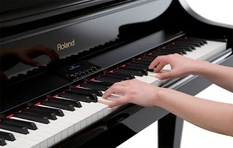
Это клавиш набор,
Звук при каждом ударе.
Даже аккордеон
Им снабжен, есть в рояле.

Slide 12
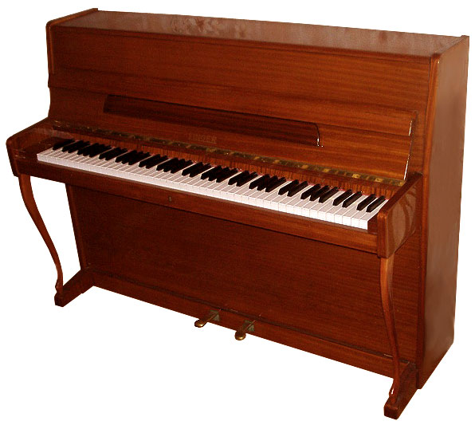
Инструмент зовем роялем,
Я с трудом на нем играю.
Громче, тише, громче,
тише —
Все игру мою услышат.
Бью по клавишам я рьяно,
Инструмент мой — ...

Slide 13
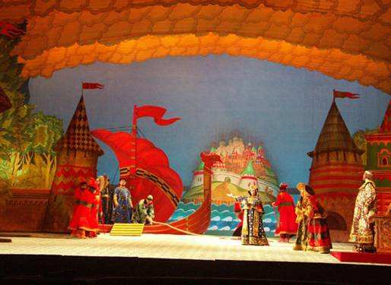
В театре очень интересно,
Когда в спектакле все поют.
И музыку играл оркестр.
Спектакль как же назовут?

Slide 14
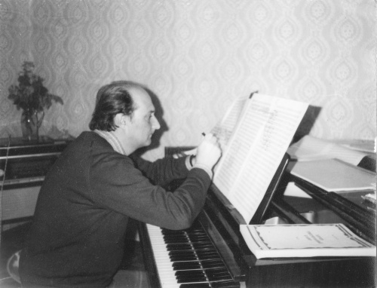
Он пишет музыку для нас,
Мелодии играет,
Он сочинит и марш и вальс,
И оперу с балетом.
Как назовем мы этого человека?

Slide 15
Источники
http://razdeti.ru/semeinaja-biblioteka/detskie-zagadki/muzykalnye-zagadki-s-otvetami.html - загадки
http://www.playcast.ru/uploads/2014/12/23/11226359.gif - скрипичный ключ
http://www.playcast.ru/uploads/2014/12/20/11180292.png - клипарт Золотые ноты
http://img05.blogcu.com/v2/images/big/y/e/n/yenihayat10/yenihayat10_1266435984.jpg - оркестр
http://www.eventspro.ru/sites/default/files/imagecache/xarticle-list/article/5725/2015/36/igra_horovod.jpg - хоровод
http://www.muz-urok.ru/takt.htm - такт
http://900igr.net/datai/kosmos-gorod-transport/Gorod-Teatr.files/0006-010-Mnogo-zamechatelnykh-oper-i-baletov-postavleno-po-skazkam.jpg - опера
http://ushnia.pp.ua/wp-content/uploads/2015/02/sl1xHdnO5ns.jpg - ноты
http://www.krivitsky.ru/gallery/plog-content/thumbs/________-______________-____________-____________________/________________-____________________/large/17-__._______________________-____________1.jpg - композитор
http://www.clker.com/cliparts/4/b/b/9/13826473281801647179standart-music-staff-vector-1289644-md.png - нотный стан
http://ecoelets.ru/wp-content/uploads/2012/02/x_17fd11e6-310x232.jpg - балет
http://www.pereedemspb.ru/assets/images/51769f760430c5317d6af510b2b47fa0.jpg - фортепиано
http://3.bp.blogspot.com/-m-oGBU3zTvE/UY9edcq689I/AAAAAAAAAME/oE4O-ocT-Q8/s320/tugrildu1544285977512013-04-19-09-44%5Bwww.urlag.mn%5D.jpg – клавиатура
http://lh5.ggpht.com/5UojGaT4xtSJbFbadSHydGjnweEq3NYWQU5UCAneR7LhlmndeohEbooKl7BiDcJzIPI=w300 – картинка загадки
http://screens-hd.ru/img/articles/Jun/10/c2cc04eaf87302ba6fb46be2ec70f41c/2.jpg.jpg - эмблема

Slide 16
Источники
http://img-fotki.yandex.ru/get/9512/16969765.169/0_7b5bc_213d5ec8_L.png
http://img-fotki.yandex.ru/get/9224/16969765.145/0_75db6_df52046_orig.png

Slide 18


